Slide 1
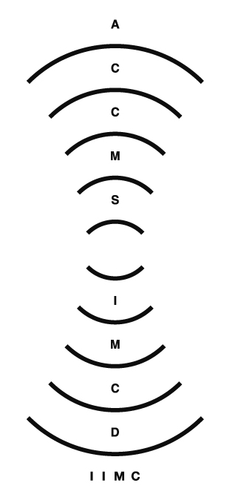

京都大学における
アカデミックデータマネジメント環境構築構想
Collaborative Planning on
Academic Data Management Environment at Kyoto University
梶田将司^{*†（2015年8月〜）} Shoji Kajita, Ph.D
京都大学情報環境機構
*IT企画室教育支援部門 †研究支援部門
京都大学学術情報メディアセンター
* 連携研究部門メディア情報分野
Academic Center for Computing and Media Study
Kyoto University

Slide 2
2030
Responsibility for Younger Researchers

Slide 3
Context #1: Common Environment for Individual Researchers around 2030
Terminals
  Fat Client (PC)
    32-64GB Main Memory
    50-100TB SSD
  Thin Client (Tablet)
Kyoto University Private Cloud
  50-100TB free storage for each researcher
    Archived and maintained over ten years
  1 free VM equivalent with Fat Client

Slide 4
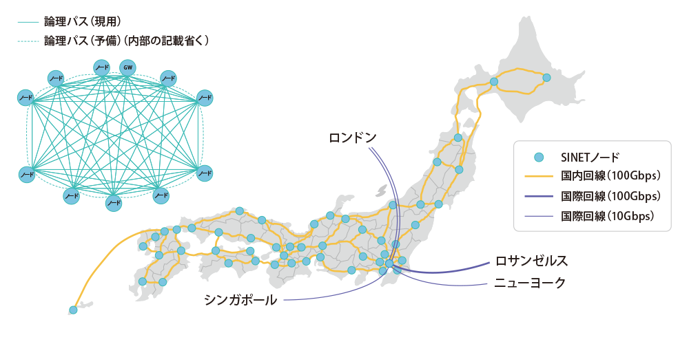
Context #2: The Internet around 2030
Campus Network (KUINS 4)
  Backbone: 1P bps
  Laboratory: 10-100G bps
  Wi-Fi: 1-10G bps
Domestic Network (SINET 8)
  Backbone: 1P bps
  International: 100G-1P bps
SINET 5 (2016)

Slide 5




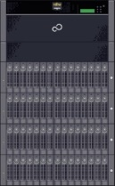
Academic Research Common Environment around 2030 at Kyoto University
Supported by Academic Data Management Environment along Research Lifecycle
International and Domestic Contexts
Academia, Industry
General Public
Kyoto U Academic Data Mgmt Environment
PI
Research Community
- Discovery
- Sharing
DMP
- Collaboration
IDs
- DMP Literary
- Repository for RDM
- Publication
- Analytics
- Storage & Computing Infra
Long Term Preservation
・RDM for Research Integrity （Each School/Institute）
・Audit for Research Integrity （Research Promotion Office）
Grant Application （URA)
Research Integrity （Research Promotion Office）
Institutional Repository （Library)
Researcher DB（Central IT）
Research Resource Preservation
（Museum）
Research IR（Office of Research）
・ High Performance Computing
（Academic Center for Computing and Media Studies）
Institutional (Campus) Contexts
1. Planning
2. Performing
3. Publishing
4. Archiving

Slide 6
2017
What we should do now

Slide 7
研究ライフサイクルに沿ったアカデミックデータマネジメント支援環境
による研究基盤強化及びイノベーション創出
Background and Necessity
Expected Results
国際潮流になりつつある研究助成機関による研究データ管理計画
（Research Data Management Plan）提示要求への個別対応の限界
学術論文におけるデータの所在情報記載の必須化
OECD ・G8での各国政府によるオープンサイエンス推進（国内は内閣府）
研究公正への組織的対応
デジタルヒューマニティ等，理系・文系にかかわらない研究環境の
デジタル化・情報化に対する研究リテラシ能力の強化
研究室の蛸壺化や定常的な研究予算の激減
蛸壺化した研究室における情報環境の急速な変化への対応能力低下
研究データに限らず教育データ・業務データの長期的管理計画も今後必要
理系から文系まで若手からシニアまで京都大学に所属するすべての研究者の研究基盤の底上げと研究競争力強化
研究データに係る学内の関連事業・支援サービスと調和した支援
国際レベルの優秀な研究者獲得
デジタル時代における若手研究者の育成
全学・部局としての研究コンプライアンスへの対応強化
研究プロジェクト終了後の研究データ散逸の回避
科学データ保持による国際的評価の獲得
分野横断型研究の促進
オープンサイエンスや産学連携による知財活用によるイノベーション促進
Academic Data Management Environment
Academia/Industry/Society
PI
Research Community
Discovery and Collaboration
DMP
Collaboration Infrastructure
作成支援・ﾘﾃﾗｼ教育
（人的・技術的支援）
Repository Functionality (metadata)
Publishing Support
Analytics on Usage
Computing and Storage Infrastructure
Preservation
Institutional Repo.（Library)
Faculty DB（Central IT）
Research Resource Archive （Museum）
Institutional Research on Research （HQ）
・Data Management for Research Integrity （Each Graduate Schools/Institutions/Laboratories）
・Audit on Data (Research Promotion Div.
Grant Application （URA)
Compliance Training on Research Integrity（Research Promotion Div.）
・High Performance Computing
（Media Center）
1. Planning
2. Using
3. Publishing
4. Archiving
文責: 平成28年度全学経費「多様な学術研究活動を育む全学研究データマネジメント環境構築事業」代表:梶田将司（学術情報メディアセンター）

Slide 8
Academic Data and Innovation Unit
At Center for the Promotion of Interdisciplinary Education and Research, Kyoto University
Planning
Mission：大学における研究活動や教育活動に伴うデータマネジメントに関する
全学・部局間コーディネーションと全国展開可能な「京都大学モデル」のプロトタイプ整備
現業とのすりあわせ・
新規支援業務プロトタイピング
これまでの分野ごとの
知見や課題を持ち込みプロトタイピング
Effort and/or Support
Effort and/or Support
Institution-Level
Researcher-Level
Unit Leader
情報環境機構
学術情報
メディアセンター
総合博物館
Steering Committee
Monthly Project Meeting
文学研究科
大学文書館
Target Research Field
理学研究科
研究連携基盤
Geomag
Earthquake
Medical
Field
医学研究科
図書館機構
Language
Agriculture
Bio Ecosys.
Learning
情報研究科
学術研究支援室
Research Notes
DM Literacy Education
Collaboration Support
Computing Support
Storage Support
生存圏研究所
数理ﾃﾞｰﾀｻｲｴﾝｽ
教育研究ｾﾝﾀｰ
DMP Creation Support
Publishing&Share Support
Data Analytics Support
防災研究所
高等教育研究開発推進ｾﾝﾀｰ
Analytics
System
Academic Data
Mgmt Portal
Data Mgmt
System
東南アジア地域
研究研究所
Planning
After 2021
学外連携組織
Academic Innovation Center
調整中
調整中
After 2026
NII
ICSU/World Data System (WDS)
Plannning
情報・システム研究機構データサイエンス共同利用基盤施設
Joint Usage/Research Center （Network-type）
調整中

Slide 9
アカデミックデータマネジメント環境を
通じたアカデミックイノベーションの促進
Open Strategy Support
Publish&Share Support
京大知・
イノベーション
マネジメント
Wisdom & Innovation
Closed Strategy Support
Open
Innovation
IP
Research
Integrity
Open
Science
Open
Access
Analytics
System
Funding
Open
Education
Data Analytics Support
Learning
Analytics
研究資源ｱｰｶｲﾌﾞ
知マネジメント
Academic Knowledge Management
Preservation
Open
Source
機関リポジトリ
教育研究活動DB
公開・共有支援
ストレージ支援
Academic
Data
Mgmt
System
Enhance
コラボレーション支援
情報マネジメント
Academic Information Management
Human Resource
Infrastructure
Technical Infrastructure
コンピューティング支援
Data
Mgmt
System
DMP 作成支援
データマネジメント
Academic Data Management
DM リテラシ教育支援
Kyoto University DIKWI Pyramid

Slide 10


アカデミックデータマネジメント
支援環境システムアーキテクチャ
Central Authentication Service
(オープンソース)
Academic Data Mgmt Portal
PERSON ID
（京大ID，ORCID）
名寄せ
ユーザ認証
（多要素認証）
コンテンツ管理
DMP管理
GROUP ID
権限管理
デバイス管理
個人化管理
Access Management
大学ポータルシステム
(オープンソース)
Analytics
System
METADATA ID
Metadata Mgmt
名寄せ
Search Engine
GROUP ID
Repository Mgmt
Information Mgmt
Data Management System
OBJECT ID
（DOI & ARK）
Security Mgmt
名寄せ
GROUP ID
Storage Mgmt
Data Mgmt

Slide 11
プロジェクトタイムライン
アカデミックデータ
マネジメント成熟度
全国の研究者・大学を対象とした運用レベル
学内の研究者を対象とした
運用レベル
第1段:全国展開可能な「京都大学モデル」のプロトタイプ整備
アカデミックデータ
共同利用共同研究拠点
特定研究分野を
対象とした
プロトタイプレベル
H27・H28
総長裁量経費（理学研究科）
H28・H29
全学経費
Plannning
構想中
構想中
対象:研究データ
対象:研究データ，教育データ
対象:研究・教育・業務データ
2015年
2020年
2025年
2030年
改組
アカデミックイノベーションセンター（仮称）
アカデミックデータ・イノベーションユニット（仮称）

